Slide 1
Презентация
Рабочей программы для детей 5-6 лет на 2018 – 2910 учебный год
(срок реализации 1 год)
Муниципальное бюджетное дошкольное образовательное учреждение ''Детский сад общеразвивающего вида №2 ''Звёздочка'' муниципального образования городской округ Симферополь Республики Крым
Воспитатель:
Абдулкадырова
Эльвира Рустемовна

Slide 2
Нормативно-правовая база:
Федеральный закон от 29 декабря 2012 г. № 273-ФЗ «Об образовании в Российской Федерации»
Приказ Министерства образования и науки Российской Федерации от 17.10.2013 № 1155 «Об утверждении федерального государственного образовательного стандарта дошкольного образования»
Санитарно-эпидемиологические требования к устройству, содержанию и организации режима работы дошкольных образовательных организаций» (Утверждены постановлением Главного государственного санитарного врача Российской от 15 мая 2013 года №26 «Об утверждении САНПИН» 2.4.3049-13)
Приказ Минобразования и науки РФ от 30.08. 2013 г. № 1014 «Об утверждении Порядка организации и осуществления образовательной деятельности по основным общеобразовательным программам - образовательным программам дошкольного образования"
Устав, регистрационный № 441-р от 11.05.2000 г.,утвержденный исполкомом Симферопольского городского совета.
Примерная основная образовательная программа дошкольного образования Одобрена решением федерального учебно-методического объединения по общему образованию (протокол от 20 мая 2015 г. № 2/15)
Вариативная основная общеобразовательная программа дошкольного образования «От рождения до школы» под редакцией Н. Е. Вераксы, Т. С. Комаровой, М. А. Васильевой, разработанная в соответствии с ФГОС.
Региональная программа «КРЫМСКИЙ ВЕНОЧЕК» и методические рекомендации по межкультурному образованию детей дошкольного возраста в Крыму, авторы: Мухоморина Л. Г., Араджиони М. А., Горькая А., Кемилева Э. Ф., Короткова С.Н., Пичугина Т. Алексеевна., Тригуб Л.М., Феклистова Е.В.
ООП МБДОУ № 2 «Звездочка».

Slide 3
Цель рабочей программы :
Обеспечить выполнение Федерального государственного образовательного стандарта дошкольного образования Российской Федерации, вариативной основной образовательной программы дошкольного образования «От рождения до школы», целевых ориентиров ООП МБДОУ № 2 «Звездочка».

Slide 4
ЗАДАЧИ:
  забота о здоровье, эмоциональном благополучии и своевременном всестороннем развитии каждого ребенка;
  создание в группе атмосферы гуманного и доброжелательного отношения ко всем воспитанникам, что позволит им расти общительными, добрыми, любознательными, инициативными, стремящимися к самостоятельности и творчеству;
  максимальное использование разнообразных видов детской деятельности, их интеграция в целях повышения эффективности воспитательно-образовательного процесса;
  творческая организация (креативность) воспитательно-образовательного процесса с учетом региональных особенностей Крыма (разнообразие народных традиций и культур);
  вариативность использования образовательного материала, позволяющая развивать творчество в соответствии с интересами и наклонностями каждого ребенка, интегративности в подаче материалов с учетом региональных особенностей;
  уважительное отношение к результатам детского творчества;
  единство подходов к воспитанию детей в условиях ДОУ и семьи с учетом традиций народов проживающих в Крыму;

Slide 5
СОДЕРЖАНИЕ
ЦЕЛЕВОЙ РАЗДЕЛ
СОДЕРЖАТЕЛЬНЫЙ РАЗДЕЛ
ОРГАНИЗАЦИОННЫЙ РАЗДЕЛ

Slide 6
ЦЕЛЕВОЙ РАЗДЕЛ
Пояснительная записка
Возрастные и индивидуальные особенности детей седьмого года жизни (5-6 лет)
Планируемые результаты как целевые ориентиры освоения Программы.
Базисные характеристики личности ребенка к окончанию дошкольной ступени образования.

Slide 7
СОДЕРЖАТЕЛЬНЫЙ РАЗДЕЛ
Описание образовательной деятельности в соответствии с
направлениями развития ребенка по 5 образовательным областям:
«Социально-коммуникативное развитие».
«Познавательное развитие».
«Речевое развитие».
«Художественно-эстетическое развитие».
«Физическое развитие».
Перспективно-тематическое планирование (посезонно).

Slide 8
ОРГАНИЗАЦИОННЫЙ РАЗДЕЛ
Организация деятельности группы:
Режим дня на холодный и теплый период.
Структура образовательного года.
Продолжительность непосредственной организованной образовательной деятельности детей подготовительной группы.
Расписание непосредственной образовательной деятельности.
Объём недельной двигательной активности воспитанников подготовительной группы в организованных формах оздоровительно-воспитательной деятельности.
Организация закаливания в подготовительной группе.
Схема совместной образовательной деятельности и культурных практик в режимных моментах.
Схема самостоятельной деятельности детей в режимных моментах.
Развитие игровой деятельности у детей седьмого года жизни.
Циклограмма деятельности с детьми подготовительной группы.
Особенности организации развивающей предметно-пространственной среды в подготовительной группе.
Модель развивающей предметно-пространственной среды в подготовительной группе

Slide 9
Образовательная работа
Познавательное развитие
Художественно-эстетическое развитие
Социально-коммуникативное развитие
Физическое развитие
Речевое развитие

Slide 10
Социально-коммуникативное развитие
Цели: усвоение норм и ценностей, принятых в обществе, включая моральные и нравственные ценности; развитие общения и взаимодействия ребенка со взрослым и сверстниками; становление самостоятельности, целенаправленности и саморегуляции собственных действий; развитие социального и эмоционального интеллекта, эмоциональной отзывчивости, сопереживания, формирование готовности к совместной деятельности со сверстниками, формирования уважительного отношения и чувства принадлежности к своей семье и сообществу детей и взрослых в Организации; формирование позитивных установок к различным видам труда и творчества; формирование основ безопасного поведения в быту, социуме, природе.

Slide 11
Познавательное развитие
Цели: развитие интересов детей, любознательности и познавательной мотивации; формирование познавательных действий, становление сознания; развитие воображения и творческой активности; формирование первичных представлений о себе, других людях, об объектах окружающего мира, о свойствах и отношениях объектов окружающего мира (форме, цвете, размере, материале, звучании, ритме, темпе, количестве, числе, части и целом, пространстве и времени, движении и покое, причинах и следствиях и др.), о малой родине и Отечестве, представлений о социокультурных ценностях нашего народа, об отечественных традициях и праздниках, о планете Земля как общем доме людей, об особенностях ее природы, многообразии стран и народов мира.

Slide 12
Речевое развитие
Цели: владение речью как средством общения и культуры; обогащение активного словаря; развитие связной, грамматически правильной диалогической и монологической речи; развитие речевого творчества; развитие звуковой и интонационной культуры речи, фонематического слуха; знакомство с книжной культурой, детской литературы; формирование звуковой аналитико – синтетической активности как предпосылки обучения грамоте.

Slide 13
Художественно – эстетическое развитие
Цели: развитие предпосылок ценностно – смыслового восприятия и понимания произведений искусства (словестного, музыкального, изобразительного), мира природы; становление эстетического отношения к окружающему миру; формирование элементарных представлений о видах искусства; восприятие музыки, художественной литературы, фольклора; стимулирование сопереживания персонажам художественных произведений; реализацию самостоятельной творческой деятельности детей (изобразительной, конструктивно – модельной, музыкальной и др.)

Slide 14
Физическое развитие
Цели: приобретение опыта в следующих видах деятельности детей: двигательной, в том числе связанной с выполнением упражнений, направленных на развитие таких физических качеств, как координация и гибкость; способствующих правильному формированию опорно–двигательной системы организма, развитию равновесия, координации движений, крупной и мелко моторики обеих рук, а также с правильным, не наносящим ущерба организму выполнением основных движений (ходьба, бег, мягкие прыжки, повороты в обе стороны), формирование начальных представлений о некоторых видах спорта, овладение подвижными играми с правилами; становление целенаправленности и саморегуляции в двигательной сфере; становление ценностей здорового образа жизни, овладение его элементарными нормами и правилами (в питании, двигательном режиме, закаливании, при формировании полезных привычек и др.).

Slide 15
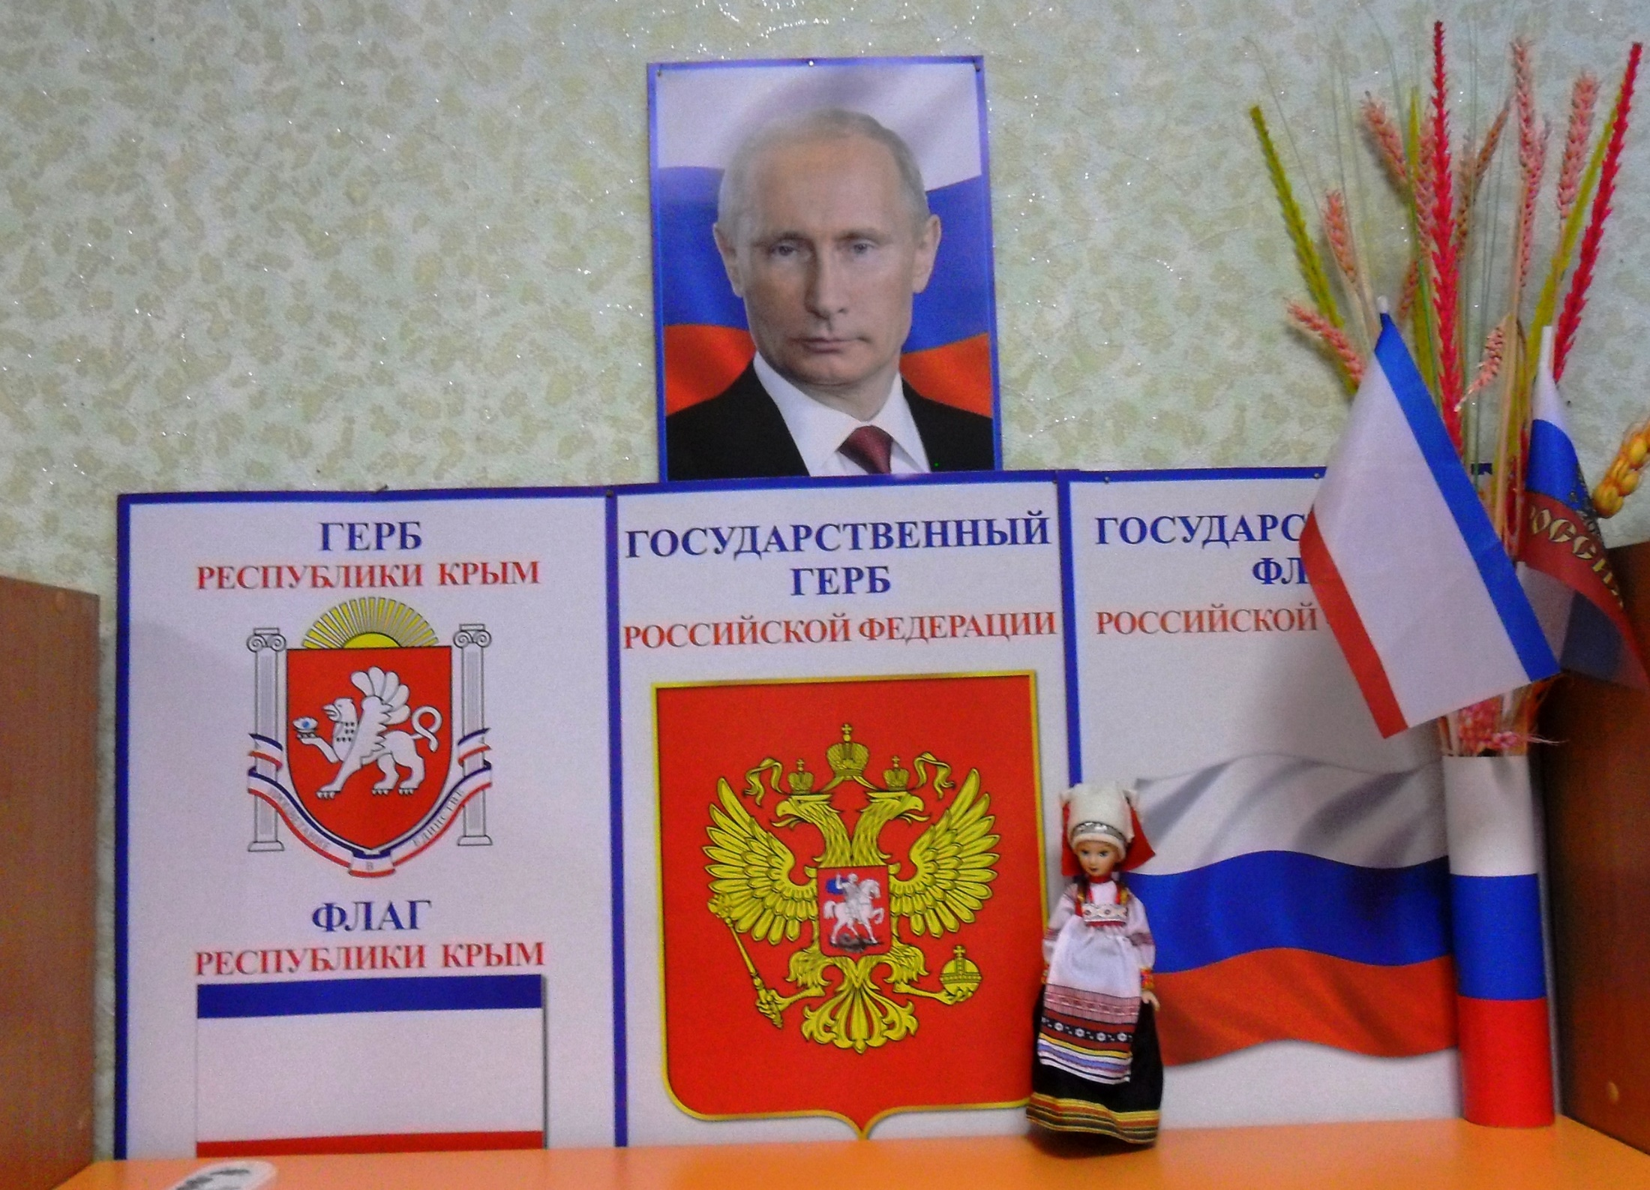
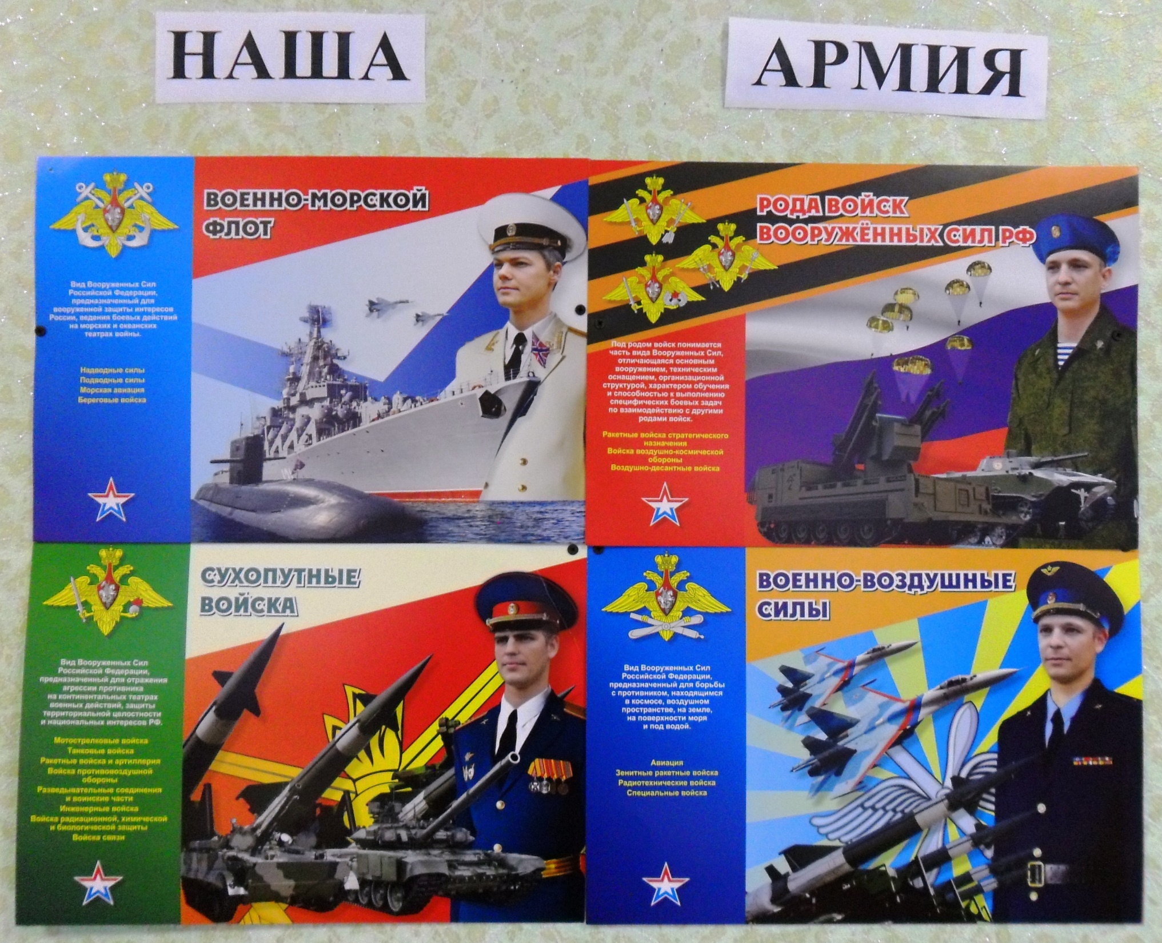
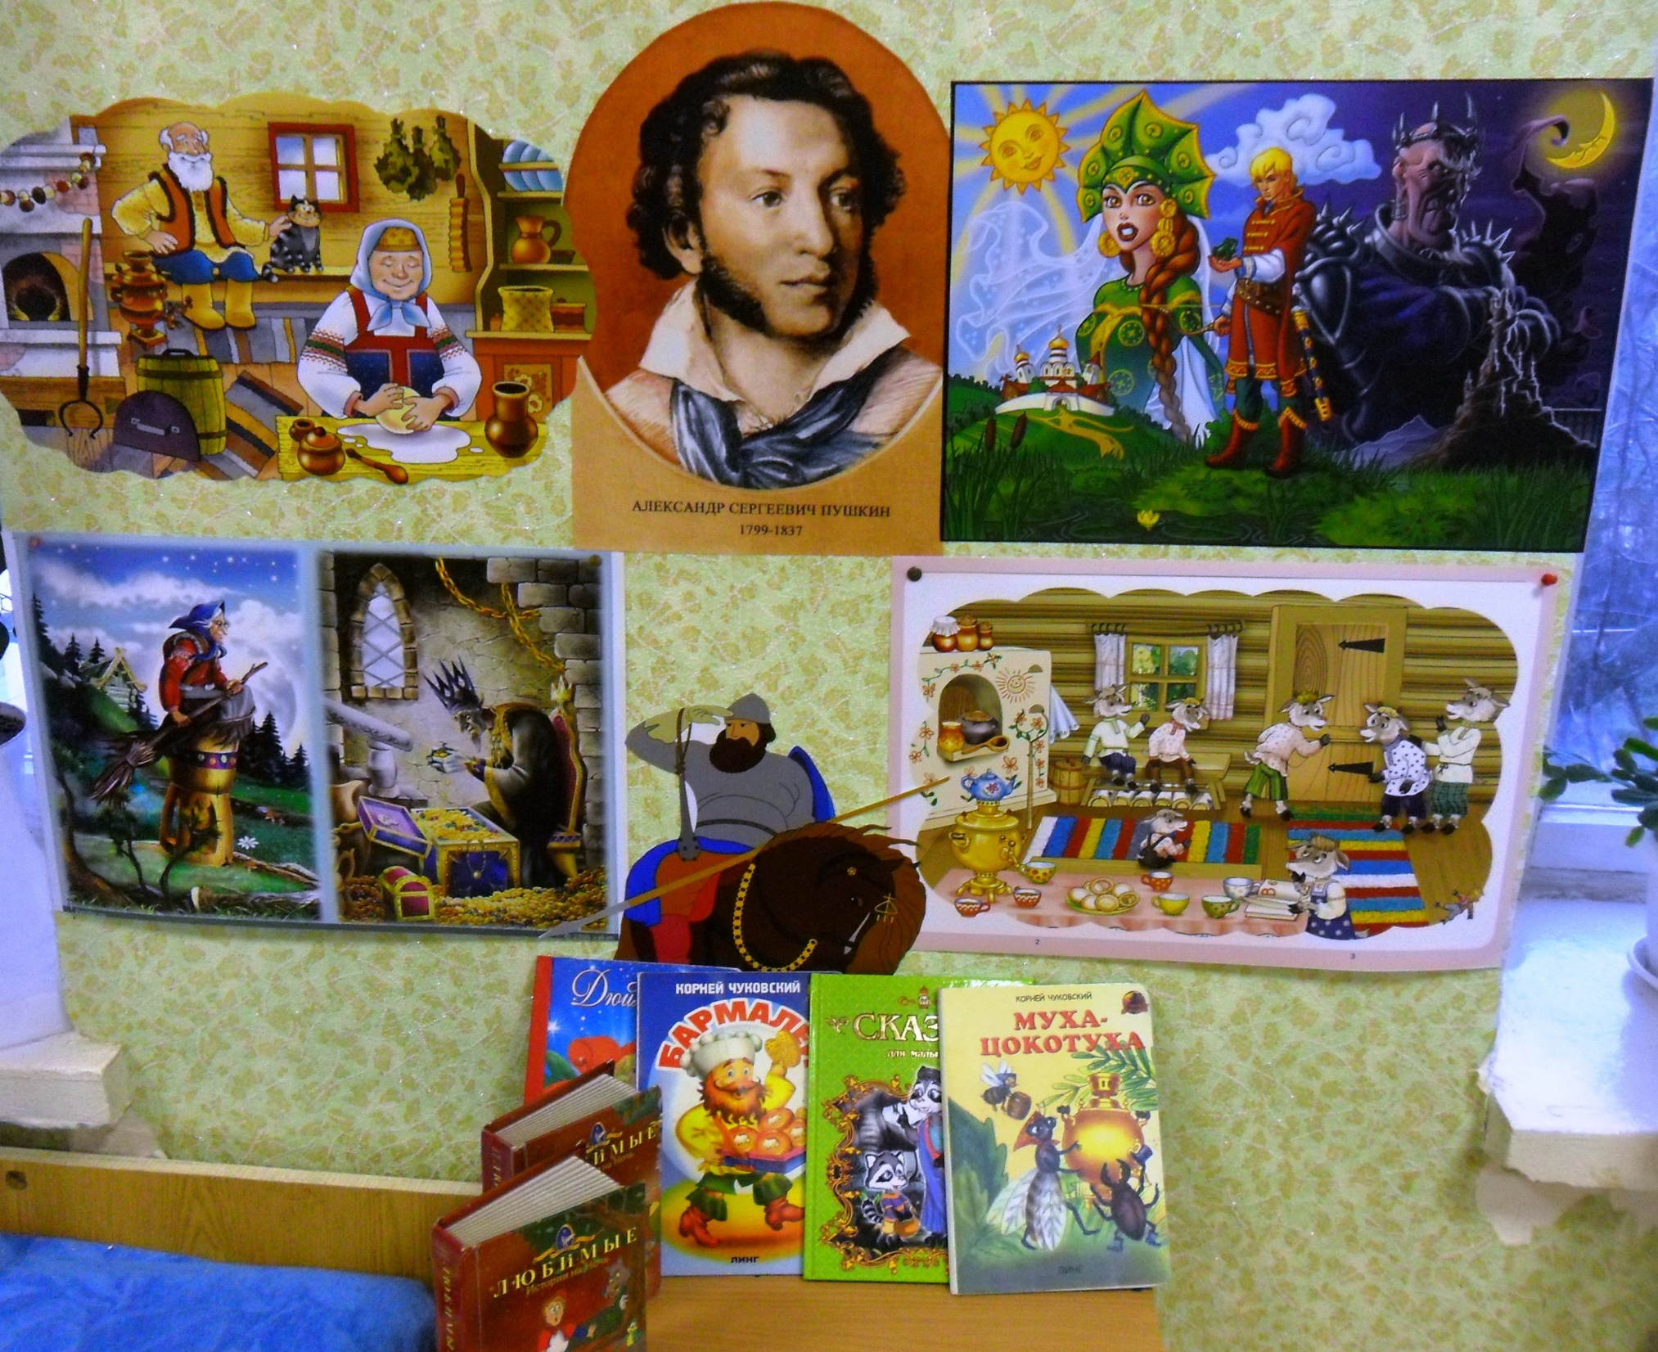
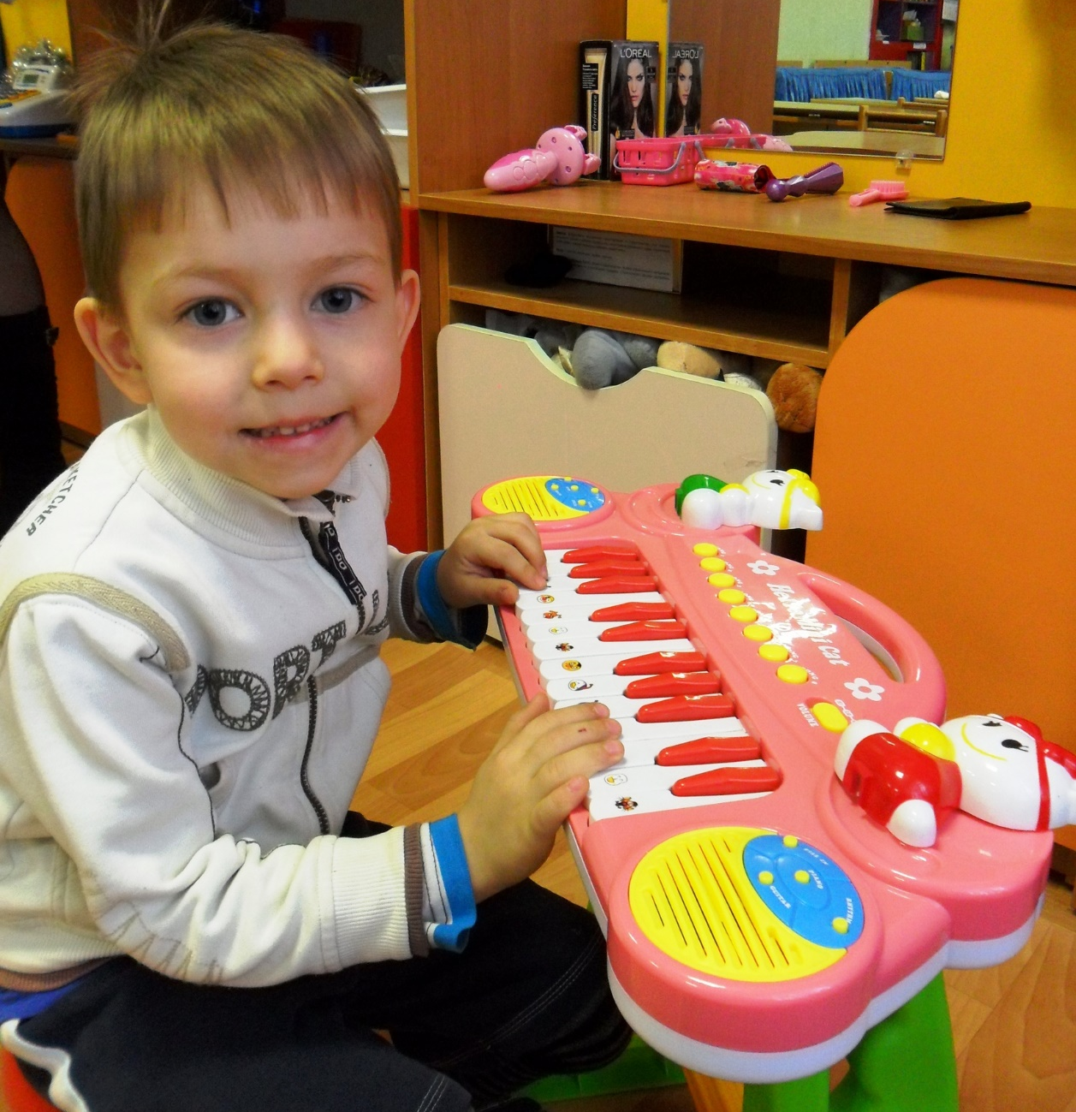
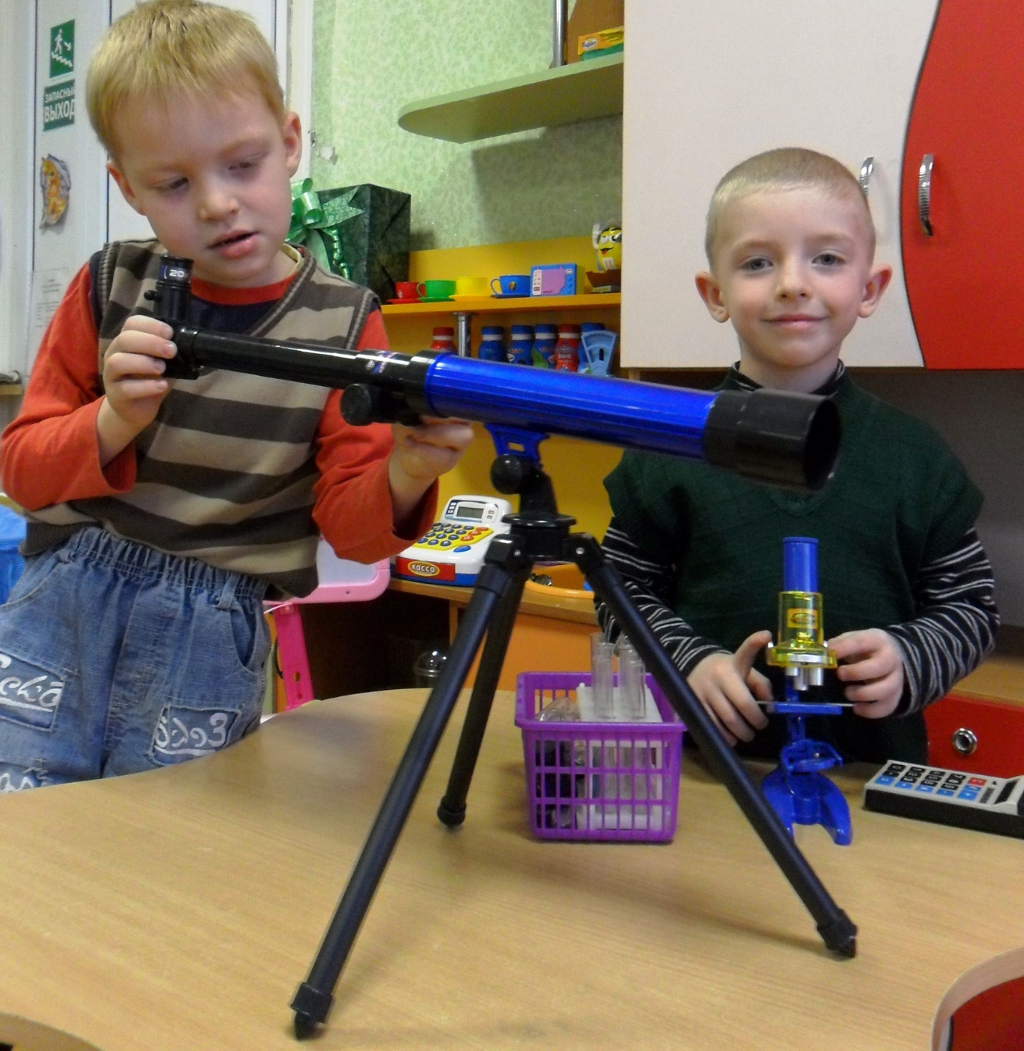
РАЗВИВАЮЩАЯ ПРЕДМЕТНО-ПРОСТРАНСТВЕННАЯ СРЕДА
Содержательно насыщенная
Полифункциональная
Трансформируемая
Безопасная
Доступная

Slide 16
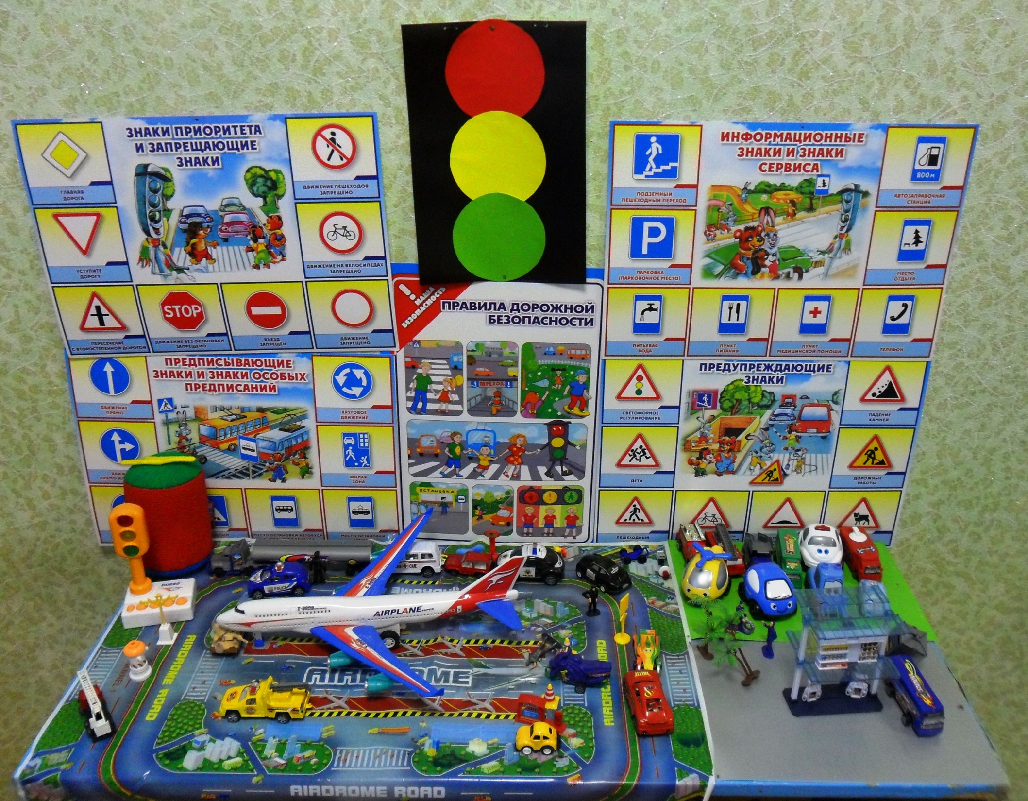
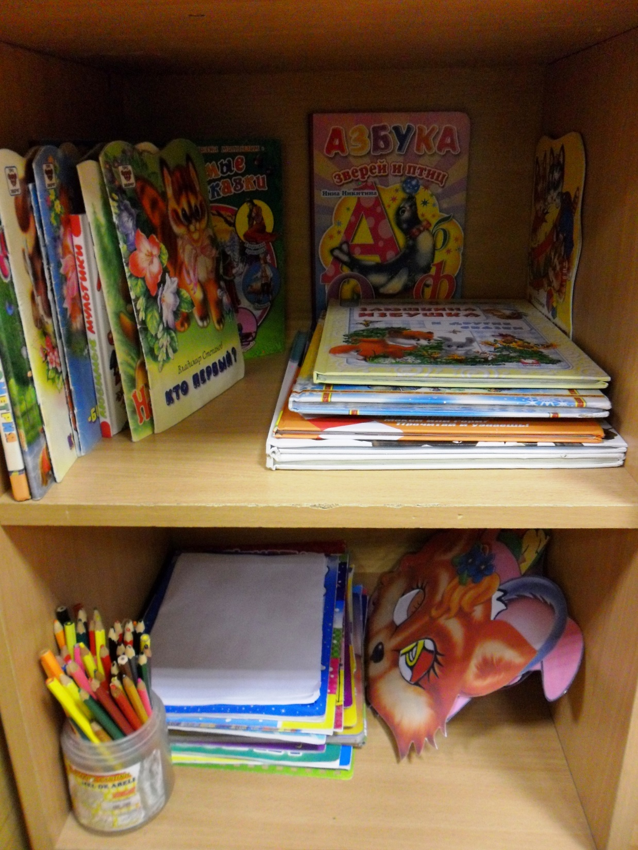
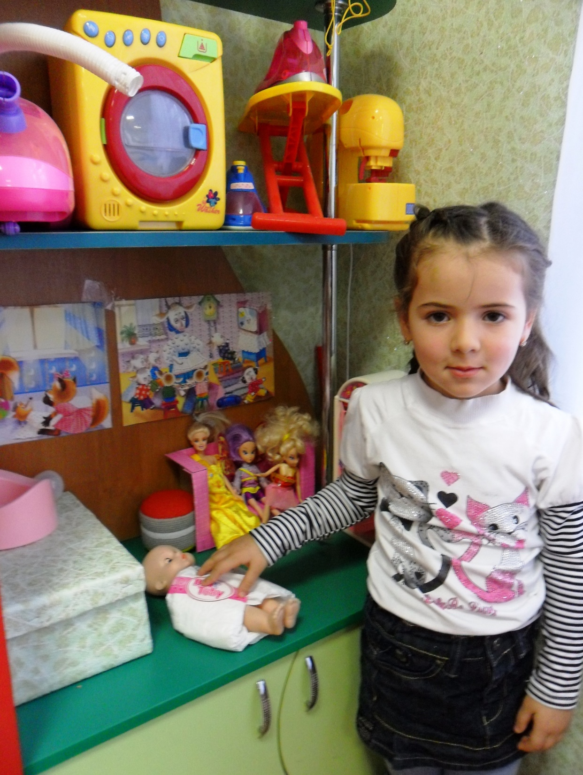
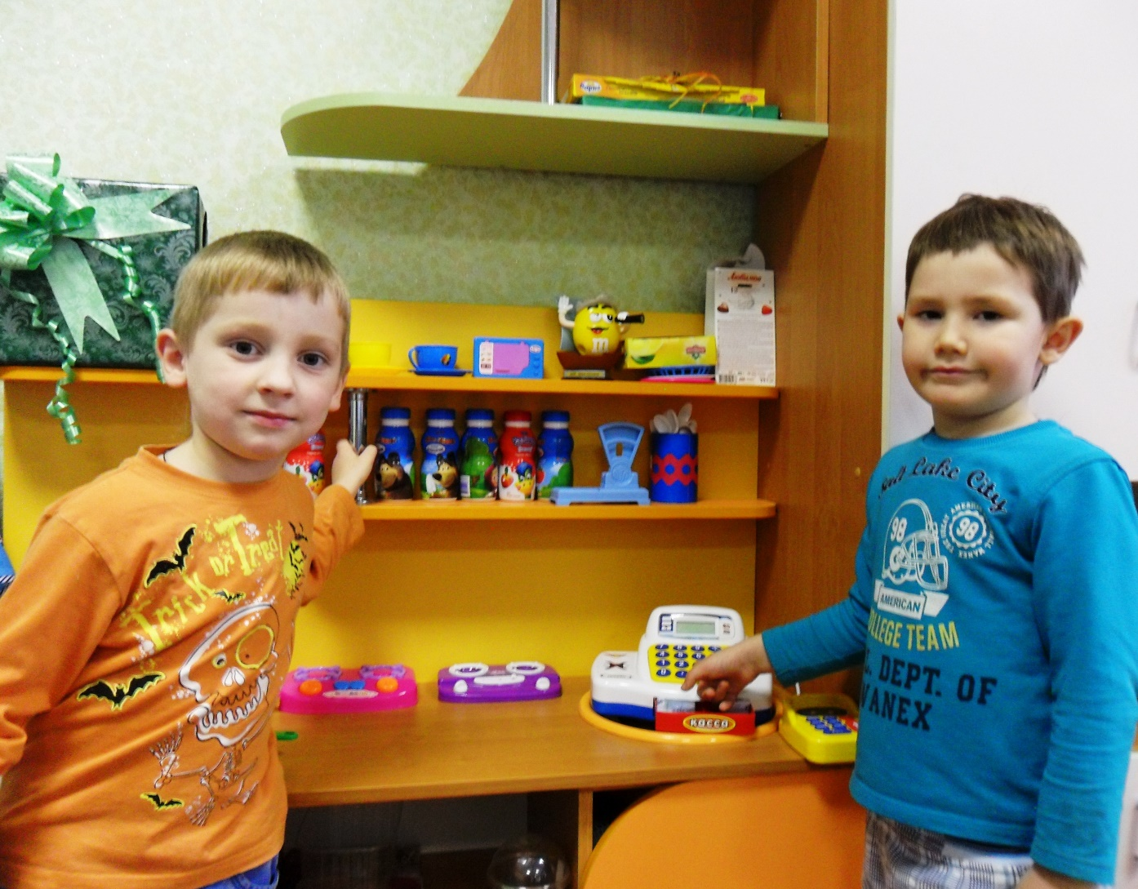

Slide 17
ПРИОРИТЕТНОЕ НАПРАВЛЕНИЕ РАБОТЫ В ГРУППЕ
«Театрально-игровая деятельность, как средство развития творческих, коммуникативных и речевых способностей детей дошкольного возраста»
Цель: приобщение детей к духовным и нравственным ценностям, развитие личности через театрализованную деятельность.
Задачи:
Воспитание гуманных чувств детей:
Воспитание коллективизма:
Формирование у детей умения поступать в соответствии с нравственными ценностями коллектива;
закрепление культуры общения и поведения на занятиях, во время подготовки и проведения спектаклей;
поддержание желания детей активно участвовать в праздниках и развлечениях, используя умения и навыки, приобретенные на занятиях и в самостоятельной деятельности.
Развитие творческих способностей и приобщение к театральному искусству:
Последовательно знакомить детей с различными видами театра;
Развивать интерес к театрализованной игре, желание попробовать себя в разных ролях.
Формировать умения выстраивать линию поведения в роли, используя атрибуты, детали костюмов, маски;
Воспитывать артистические качества, раскрывать творческий потенциал;
Формировать умение свободно чувствовать себя на сцене.

Slide 18
Планируемы результаты освоения программы
Владеет в соответствии с возрастом основными движениями. Проявляет интерес к участию в подвижных играх и физических упражнениях.
Проявляет желание участвовать в играх с элементами соревнования, в играх-эстафетах.
Умеет самостоятельно выполнять доступные возрасту гигиенические процедуры.
Соблюдает элементарные правила поведения во время еды, умывания.
Имеет элементарные представления о ценности здоровья, пользе закаливания, необходимости соблюдения правил гигиены в повседневной жизни. Знает о пользе утренней зарядки, физических упражнений.
Имеет элементарные представления о здоровом образе жизни, о зависимости здоровья от правильного питания.
Начинает проявлять умение заботиться о своем здоровье.
Использует различные источники информации, способствующие обогащению игры.
Проявляет устойчивый интерес к различным видам детской деятельности: конструированию, изобразительной деятельности, игре.
Проявляет любознательность, интерес к исследовательской деятельности, экспериментированию, к проектной деятельности.
Эмоционально тонко чувствует переживания близких взрослых, детей, персонажей сказок и историй, мультфильмов и художественных фильмов, .кукольных спектаклей.
Проявляет эмоциональное отношение к литературным произведением, выражает свое отношение к конкретному поступку литературного _ персонажа.

Slide 19
Проявляет эстетические чувства, эмоции, эстетический вкус, эстетическое восприятие, интерес к искусству.
Распределяет роли до начала игры и строит свое поведение, придерживаясь роли.
Игровое взаимодействие сопровождает речью, соответствующей и по содержанию, и интонационно взятой роли.
Речь становится главным средством общения. Речь, сопровождающая реальные отношения детей, отличается от ролевой речи.
Использует все части речи, активно занимается словотворчеством, использует синонимы и антонимы.
Умеет делиться с педагогом и другими детьми разнообразными впечатлениями, ссылается на источник полученной информации.
Проявляет умение поддерживать беседу, высказывает свою точку зрения, согласие или несогласие с ответом товарища.
Проявляет умение работать коллективно, договариваться со сверстниками о том, кто какую часть работы будет выполнять.
Понимает, что надо заботиться о младших, помогать им, защищать тех. кто слабее.
Может сам или с небольшой помощью взрослого оценивать сваи поступки и поступки сверстников.
Соблюдает элементарные общепринятые нормы поведения в детском саду, на улице.
В повседневной жизни сам, без напоминания со стороны взросло пользуется «вежливыми» словами.
Владеет элементарными навыками самообслуживания.
Ориентируется в окружающем пространстве, понимает смысл пространственных отношений.
Умеет устанавливать последовательность различных событий.

Slide 20
Способен конструировать по собственному замыслу.
Способен использовать простые схематичные изображения для решения несложных задач, строить по схеме, решать лабиринтные задачи,
Способен рассуждать и давать адекватные причинные объяснения, если анализируемые отношения не выходят за пределы его наглядного опыта.
Может самостоятельно придумать небольшую сказку на заданную тему.
Умеет самостоятельно находить интересное для себя занятие.
Знает и называет свое имя и фамилию, имена и отчества родителей. Знает, где работают родители, как важен для общества их труд.
Знает семейные праздники. Имеет постоянные обязанности по дому.
Может рассказать о своем родном городе, назвать улицу, на которой живет.
Знает, что Российская Федерация (Россия) — огромная многонациональная страна; что Москва — столица нашей Родины. Имеет представление о флаге, гербе, мелодии гимна.
Имеет представление о Российской армии, о годах войны, о Дне Победы.
Умеет связно, последовательно и выразительно пересказывать небольшие сказки, рассказы.
Способен удерживать в памяти при выполнении каких-либо действий несложное условие.
Способен сосредоточенно действовать в течение 15-25 минут. Проявляет ответственность за выполнение трудовых поручений. Проявляет стремление радовать взрослых хорошими поступками.
У ребенка сформированы умения и навыки, необходимые для осуществления различных видов детской деятельности.

Slide 21
Формы взаимодействия с родителями
Деятельность родительского комитета.
Родительские собрания.
Индивидуальные консультации.
Анкетирование родителей.
Образовательные события с детьми по разным видам детской деятельности.
Совмесное проведение субботников по благоустройству территории.
Выставки, на которых отражается совместное творчество взрослых и детей.
Благотворительные акции.

